Slide 1
人教版小学语文第四册
语文园地六

Slide 2

请同学们自由读一读词语，
看看你发现了什么？
大大小小
多多少少
深深浅浅
高高低低
长长短短
粗粗细细

Slide 3
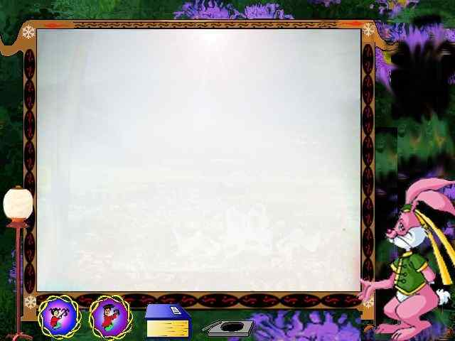

读一读，想一想
qié gū dùn kǎο
萝 茄 菇 炖 烧 烤
bā káng jiǎn duò
扒 扛 拣 跺 踢 跳
茄子 香菇 炖肉 烤鸭
扒开 扛枪 挑拣 跺脚

Slide 4
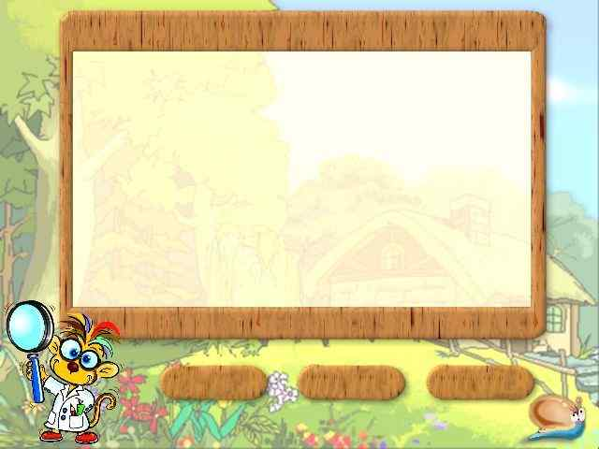
四人讨论学习:
观( ) 场( ) 轻( ) 读( )
现( ) 扬( ) 经( ) 续( )

Slide 5
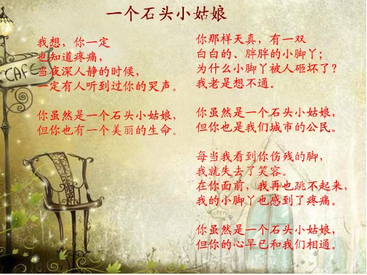

Slide 6
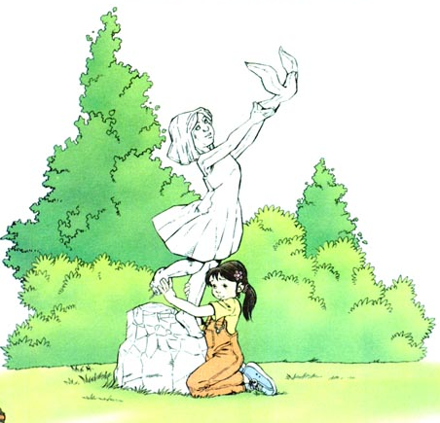

Slide 7

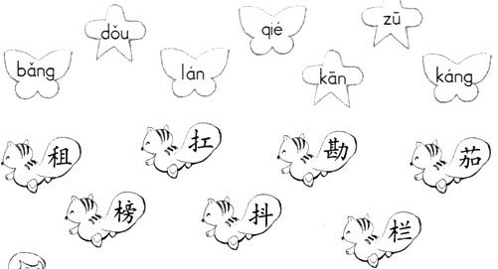

Slide 8
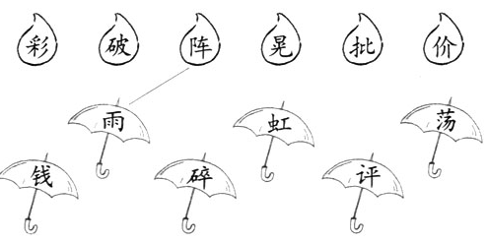

Slide 9

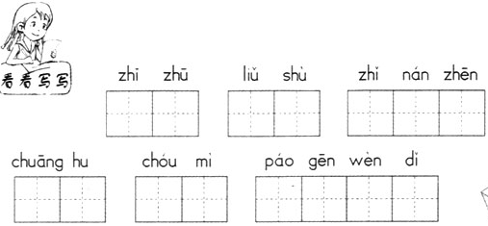
道 扇汪/片

Slide 10
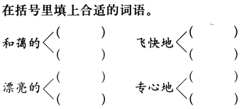
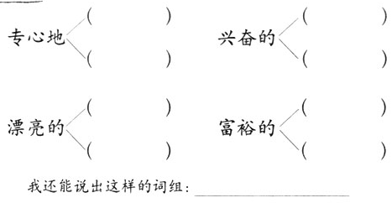

Slide 11
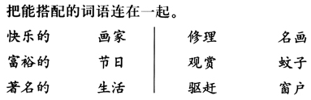
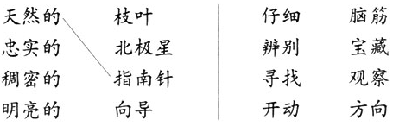

Slide 12
